Slide 1
2

Slide 2
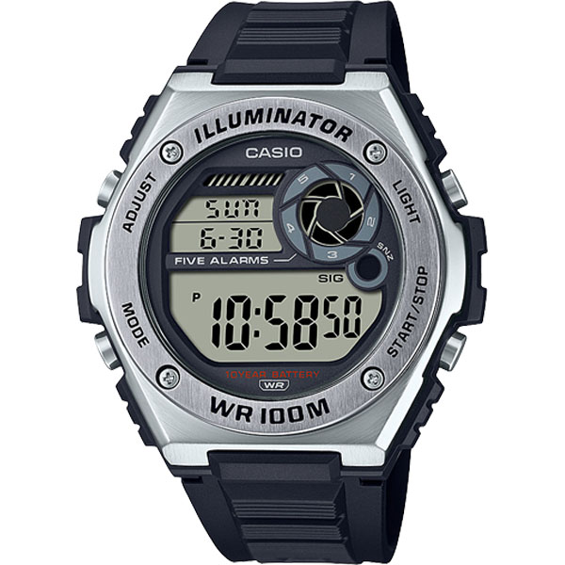

Slide 3
Bài học STEM lớp 2

Slide 5
MỤC TIÊU
MỤC TIÊU
Lựa chọn và sử dụng vật liệu sẵn có để làm đồng hồ điện tử đeo tay.
Chia sẻ công dụng và cách sử dụng đồng hồ điện tử.
Dùng đồng hồ điện tử để biểu thị giờ của một số hoạt động trong ngày.

Slide 6
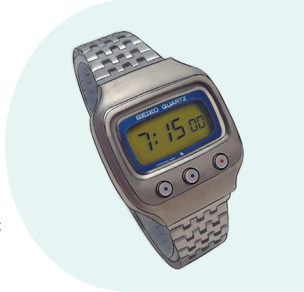
Năm 1973, thương hiệu Seiko đã cho ra mắt chiếc đồng hồ điện tử đầu tiên ( còn gọi là đồng hồ kỹ thuật số). Mặt đồng hồ có các chữ số để chỉ giờ, phút và giây. Nhờ màn hình có dùng đèn LED, người ta có thể đọc được giờ trong bóng tối.
1

Slide 7
Đồng hồ điện tử có gì khác so với đồng hồ có kim chỉ giờ, kim chỉ phút?
2

Slide 8
Cách đọc giờ trên
đồng hồ điện tử như thế nào?
3

Slide 9
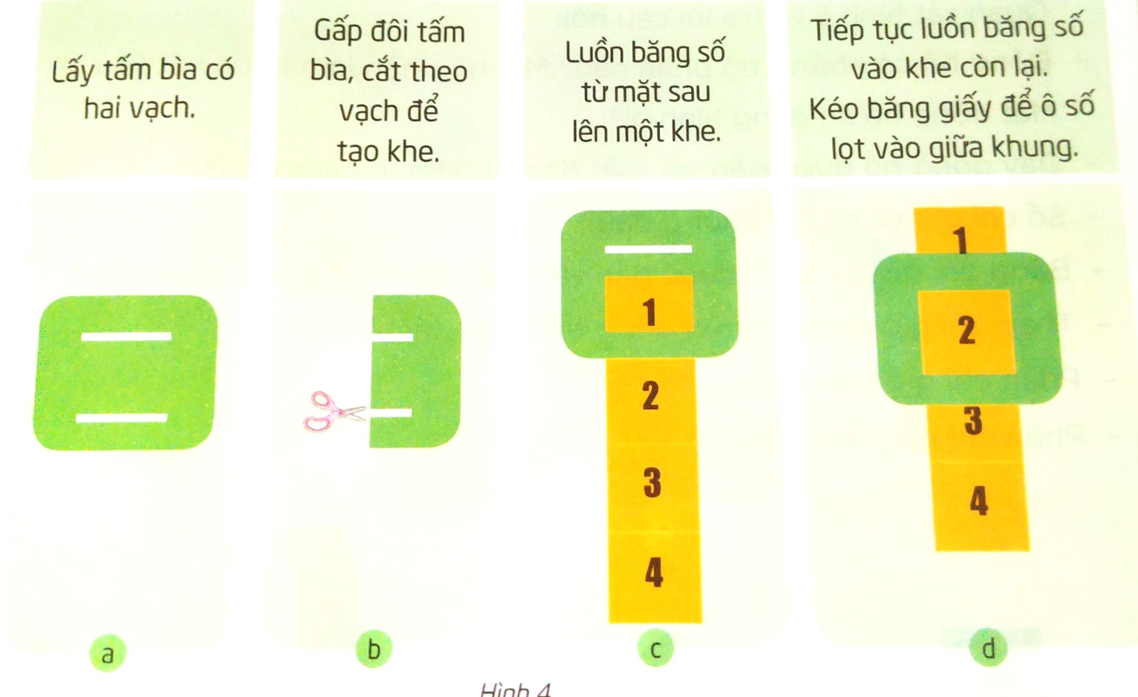
Khám phá băng số
Thực hiện theo các bước
8

Slide 10
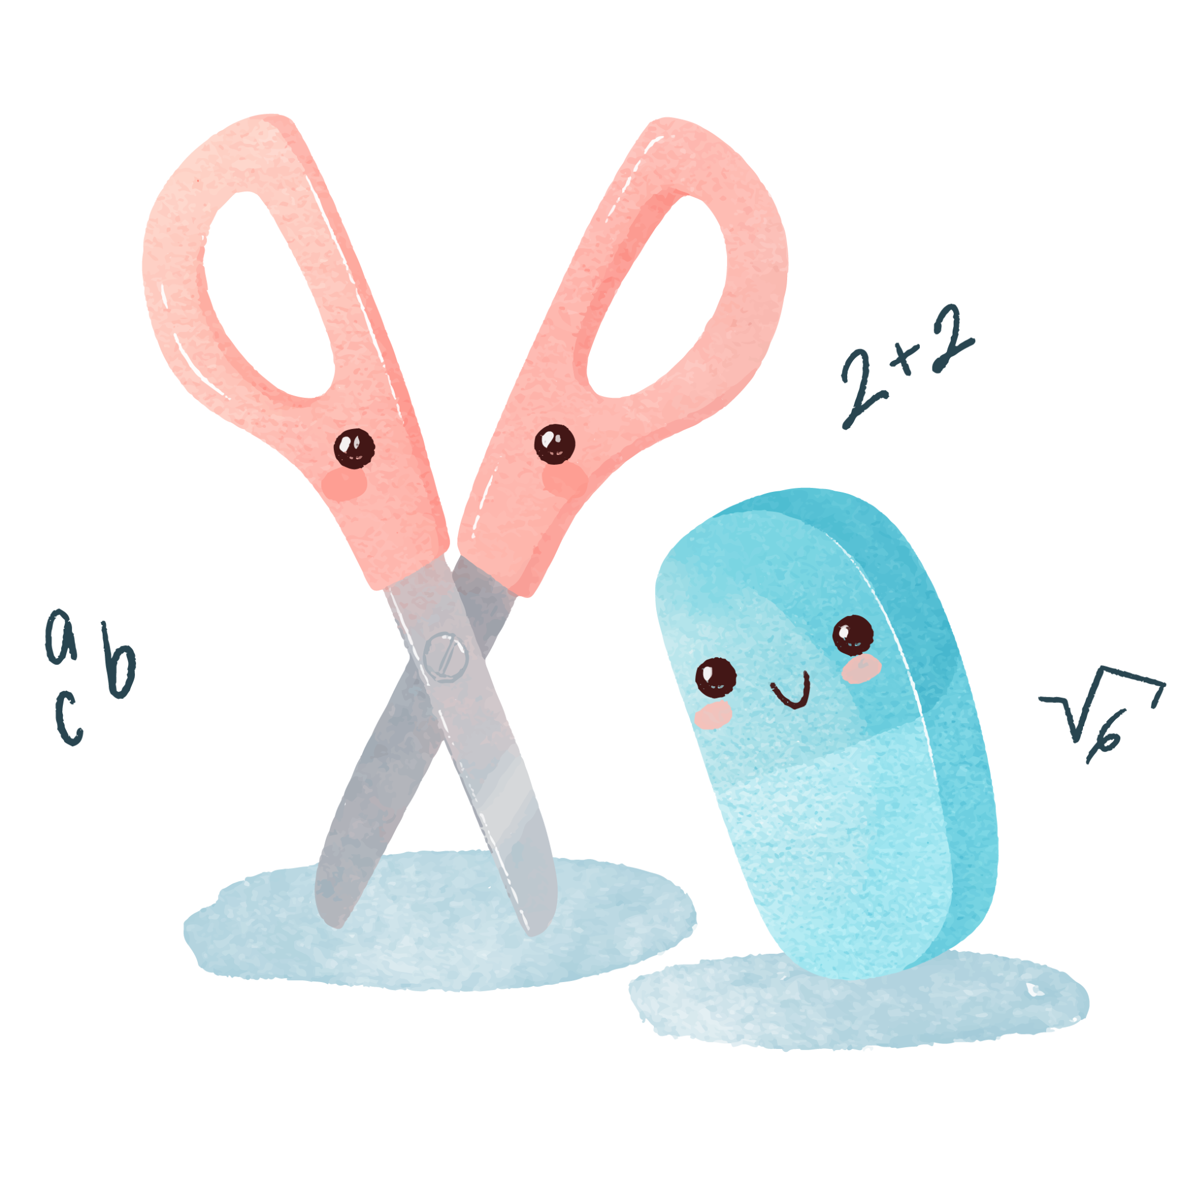
CÙNG LÀM ĐỒNG HỒ ĐIỆN TỬ ĐEO TAY!
9

Slide 11
1. Em có
10

Slide 12
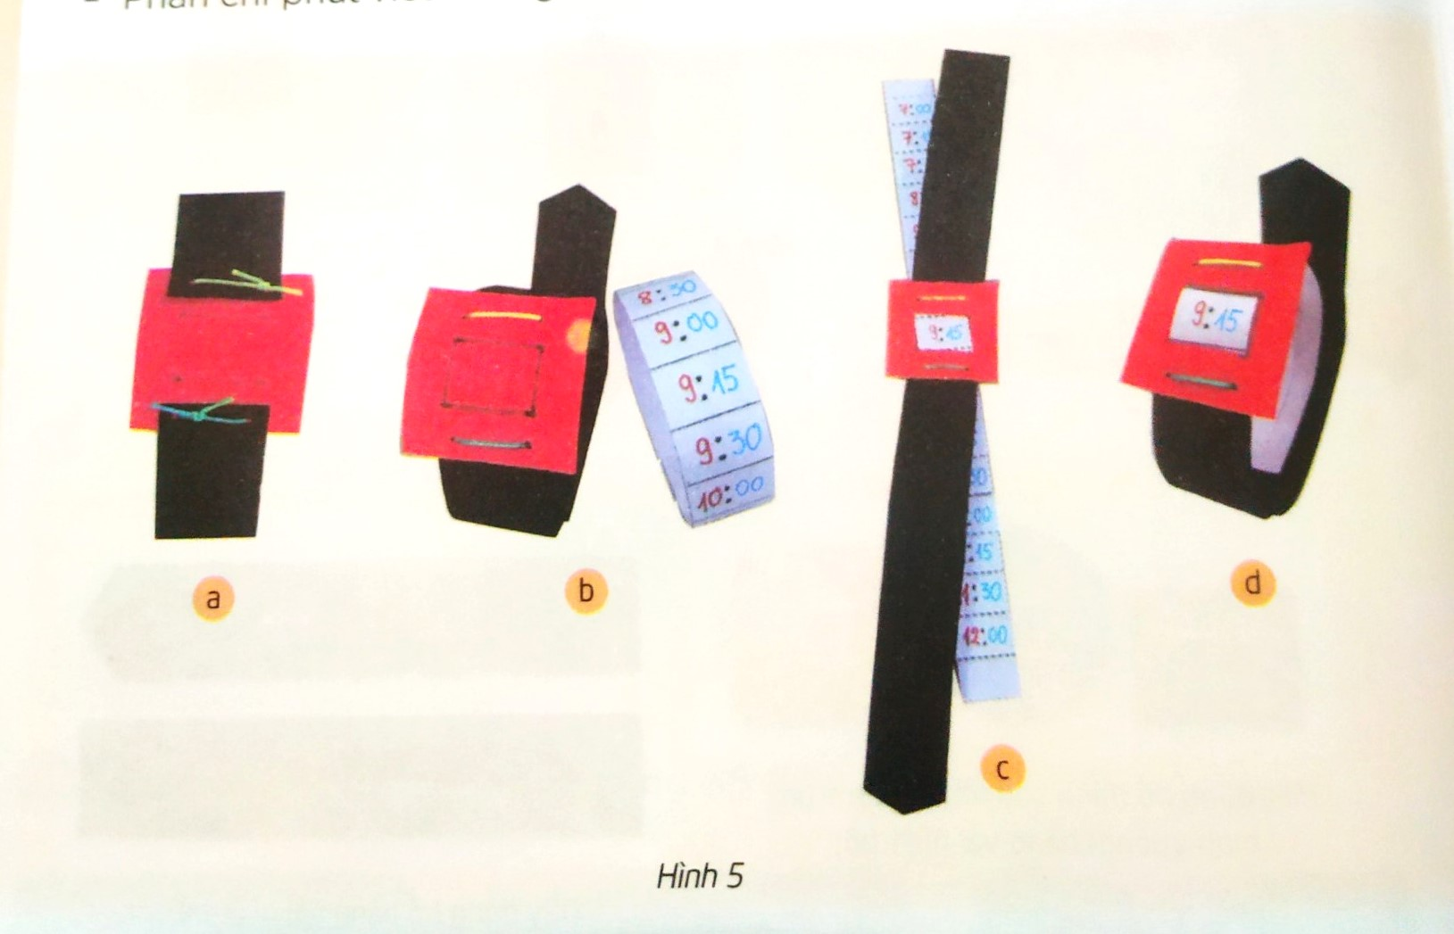
2. Em sáng tạo
Quan sát đồng hồ điện tử đeo tay ở hình 5 và trả lời câu hỏi:
a. Em làm gì?
11

Slide 13
2. Em sáng tạo
a. Em làm gì?
Đồng hồ có những bộ phận nào? Mỗi bộ phận làm bằng vật liệu gì?
Quan sát đồng hồ điện tử đeo tay ở hình 5 và trả lời câu hỏi:
Mặt đồng hồ có dạng hình gì?
Dây đồng hồ được gắn với mặt đồng hồ bằng cách nào?
11
Số chỉ giờ và số chỉ phút ở đâu?

Slide 14
2. Em sáng tạo
a. Em làm gì?
Băng ghi giờ và phút được gắn vào mặt đồng hồ bằng cách nào?
Quan sát đồng hồ điện tử đeo tay ở hình 5 và
trả lời câu hỏi:
Thay đổi giờ và phút trên đồng hồ bằng cách nào?
Phần chỉ giờ viết những số nào?
12
Phần chỉ phút viết những số nào?

Slide 15
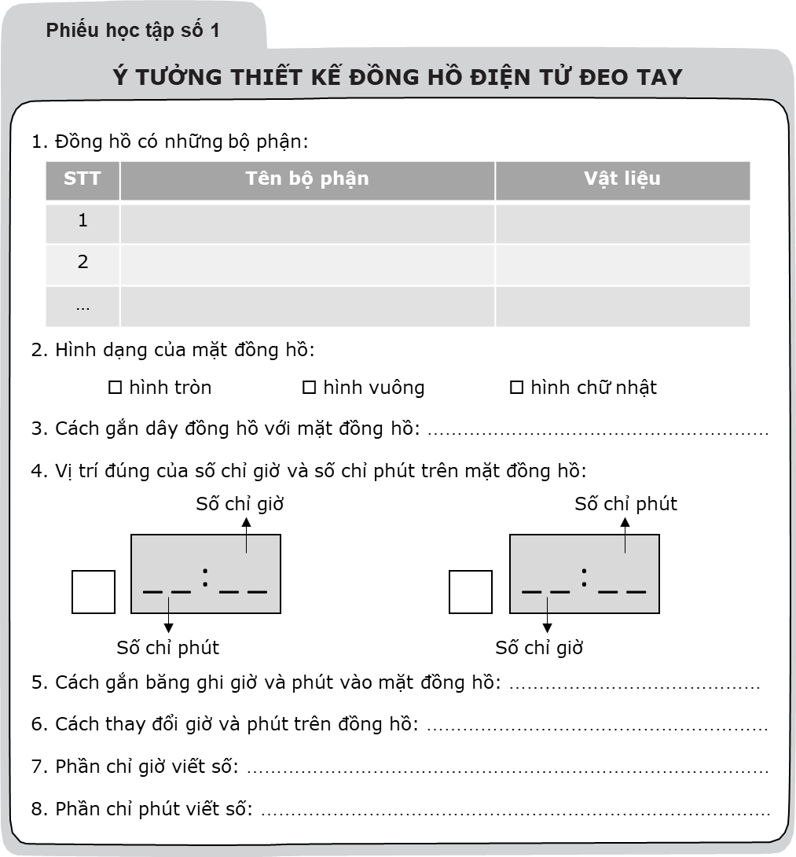

Slide 16
2. Em sáng tạo
b. Em làm như thế nào?
Chọn hình dạng của mặt đồng hồ.
Tạo các khe để luồn băng ghi số chỉ giờ và phút.
Gắn dây đồng hồ vào mặt đồng hồ đúng chiều.
Viết số chỉ giờ và phút cho phù hợp với yêu cầu.
Luồn băng ghi số chỉ giờ và phút vào mặt đồng hồ.
13

Slide 17
2. Em sáng tạo
b. Em làm như thế nào?
_ Hoạt động theo nhóm 6, thảo luận, phân công nhiệm vụ từng thành viên trong nhóm.
– Thực hiện làm đồng hồ điện tử theo thiết kế.
14

Slide 18
2. Em sáng tạo
c. Em tạo sản phẩm
Chúng mình cùng làm đồng hồ điện tử đeo tay nhé!
15

Slide 19
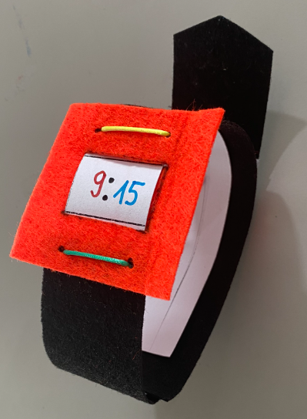
2. Em sáng tạo
e. Em trình diễn
– Giới thiệu đồng hồ điện tử đeo tay của nhóm em.
– Nêu cách sử dụng đồng hồ điện tử,
biểu diễn đồng hồ chỉ giờ lúc vào học,
chỉ giờ lúc ra về,…
17

Slide 20
Bình chọn

Slide 21
2. Em sáng tạo
g. Cải tiến – Sáng tạo
Em hãy làm
đồng hồ điện tử đeo tay để chỉ giờ từ 7 giờ sáng đến 16 giờ chiều.
18

Slide 22
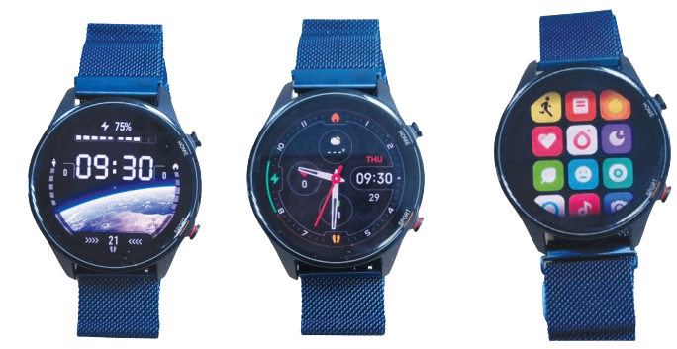
Đồng hồ thông minh
19

Slide 23
Đồng hồ thông minh
- Đồng hồ điện tử ngày càng trở nên phổ biến,giá thành rẻ.
- Có thể chuyển đổi giữa hai cách hiển thị giờ như đồng hồ có kim và đồng hồ kĩ thuật số.
- Có thêm nhiều chức năng đo nhịp tim, đếm bước chân,…để giúp cho người dùng theo dõi sức khoẻ.
19

Slide 24
Chúc các em học tốt!
Chúc các em học tốt!
Notes:
Chúc các em học tốt.

